Slide 1
Object oriented analyst and design
Defri Kurniawan
defri.kurniawan@dsn.dinus.ac.id

Slide 2
MOVE TO design
Introduction ood and package

Slide 3
Letak Model Perancangan
Model Analisis
Model Perancangan
Konstruksi
Perancangan PL merupakan tindakan rekayasa PL yang terakhir di dalam aktivitas pemodelan dan merupakan landasan bagi aktivitas konstruksi

Slide 4
Model Perancangan
Model perancangan PL menyediakan rincian tentang:
Arsitektur PL (architectural design)
Struktur-struktur data (data/class design)
Antarmuka-antarmuka (interface design), dan
Komponen-komponen/subsistem-subsistem (component level design)

Slide 5
FROM ANALYSIS MODEL TO DESIGN MODEL
Transformasi
Model Analisis ke Model Perancangan berdasarkan 4 (empat) elemen model Analisis
(Roger, S.Pressman)
Component-level Design
(Class-based model, Flow-oriented model
Behavioral model)
Interface Design
(Scenario-based model, Flow-oriented model
Behavioral model)
Architectural Design
(Class-based model, Flow-oriented model)
Data/Class Design
(Class-based model)

Slide 6
Dimensions of the Design Model
High
Analysis model
Abstraction Dimension
Design model
Data/Class
Elements
Architectural
Elements
Interface
Elements
Component-level
Elements
Deployment-level
Elements
Low
Process Dimension (Progression)

Slide 7
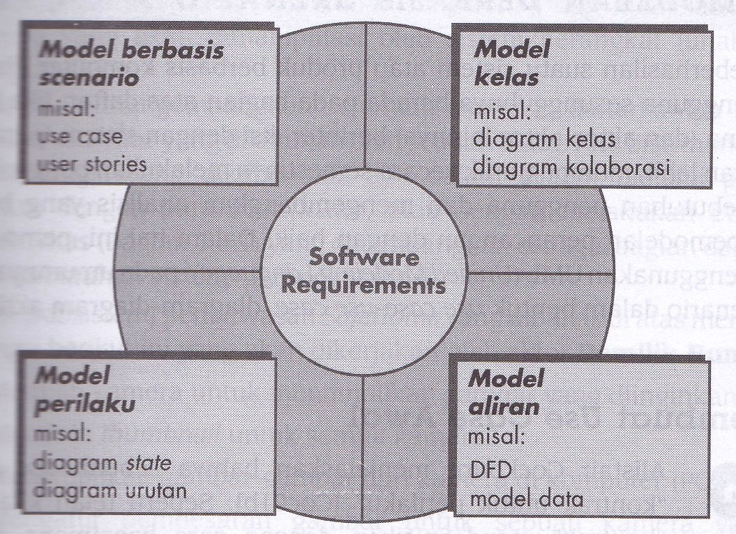
Review: Empat Elemen Model Analisis

Slide 8
Modularity Concept (1)
Modularitas
Menyusun sistem besar dengan mengembangkan sejumlah komponen yang berbeda secara independen dan
mengintegrasikannya untuk memberikan fungsi yang dibutuhkan.
Pandangan Berorientasi Objek
Dalam konteks RPL berorientasi objek, suatu komponen memuat di dalamnya sejumlah kelas* yang saling berinteraksi
Dalam beberapa kasus bisa juga hanya satu kelas tunggal

Slide 9
Modularity Concept (2)
Keuntungan:
Modul individu relatif sederhana
Sistem lebih mudah dipahami dan dikembangkan
Dengan kata lain, desain harus modular.
Fungsionalitas sistem harus disediakan melalui sejumlah perancangan yang baik dan modul yang bekerja sama.

Slide 10
Class vs Package
What is a class?
Deskripsi tentang satu set objek yang berbagi tanggung jawab (responsibility) yang sama, hubungan, operasi, dan atribut
What is a package?
Suatu mekanisme umum yang bertujuan untuk mengorganisasikan elemen-elemen ke dalam kelompok-kelompok
Suatu element model yang dapat berisi elemen model lainnya
Class Name
Package Name

Slide 11
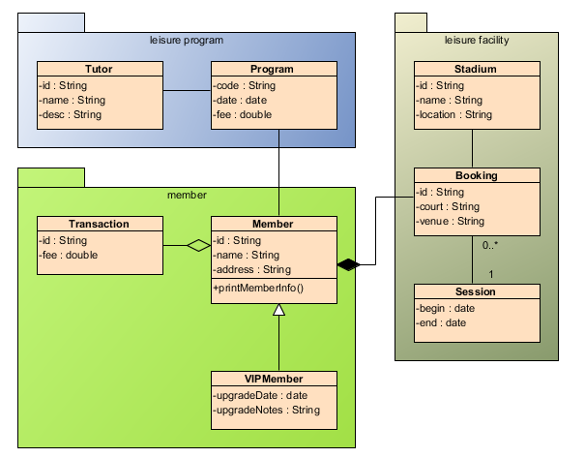
Package Diagram
Example Package Diagram

Slide 12
Partitioning
Partitioning: membagi kelas-kelas ke dalam paket tertentu
A
Package A
B
Package B
Example Partitioning

Slide 13
Partitioning Considerations
Beberapa hal dalam mempertimbangkan partitioning:
Coupling and cohesion
User organization
Competency and/or skill areas

Slide 14
Cohesion & Coupling
Cohesion / Kohesi
Kohesi modul memberitahu kita seberapa baik entitas dalam sebuah karya modul menyediakan fungsi.
Kohesi adalah ukuran dari seberapa fokus tanggung jawab dari sebuah modul. Jika tanggung jawab modul tidak terkait atau bervariasi, kohesi rendah
Desain yg baik memiliki kohesi yang tinggi (high cohesion)

Slide 15
Cohesion & Coupling (2)
Coupling
Coupling mengacu pada bagaimana modul tergantung yang satu sama lain.
Coupling rendah memungkinkan kita untuk memodifikasi modul tanpa khawatir tentang konsekuensi dari perubahan pada sisa sistem.
Sebaliknya, coupling tinggi berarti perubahan dalam satu modul akan memerlukan perubahan dalam modul lain, yang mungkin memiliki efek domino
Desain yang baik memiki coupling yang rendah

Slide 16
Review: Class-responsibility-collaborator (CRC)
CRC Model

Slide 17
Review: Class-responsibility-collaborator (CRC)
Class-responsibility-collaborator (CRC) modeling [Wir90] menyediakan sarana yang sederhana untuk mengidentifikasi dan mengorganisir kelas yang relevan dengan sistem atau persyaratan produk
Responsibility adalah atribut dan operasi yang relevan untuk kelas.
Collaborator adalah kelas yang diperlukan untuk menyediakan kelas dengan informasi yang dibutuhkan untuk menyelesaikan tanggung jawab.

Slide 18
Move to design
Deployment Diagram and Component Diagram

Slide 19
Deployment Diagram (1)
Deployment/physical diagram menggambarkan detail bagaimana komponen di-deploy dalam infrastruktur sistem, dimana komponen akan terletak (pada mesin, server atau piranti keras apa)
Sebuah node adalah server, workstation, atau piranti keras lain yang digunakan untuk men-deploy komponen dalam lingkungan sebenarnya.

Slide 20
Deployment Diagram (2)
Hubungan antar node (misalnya TCP/IP) dapat didefinisikan dalam diagram ini.
Artifak merupakan manifestasi fisik dari perangkat lunak yang di-deploy. Atifak dapat berupa file-file seperti .exe, binary, jar, assemby, script, file data, file konfigurasi, dokuman html dsb

Slide 21
Deployment Model Modeling Elements
Node
Physical run-time computational resource
Device
Support devices
Typically controlled by a Processor
Connection
Communication mechanisms
Physical medium
Software protocol
<<Node>>
Node #1
<<Device>>
Device #1
<<Device>>
Device #1

Slide 22
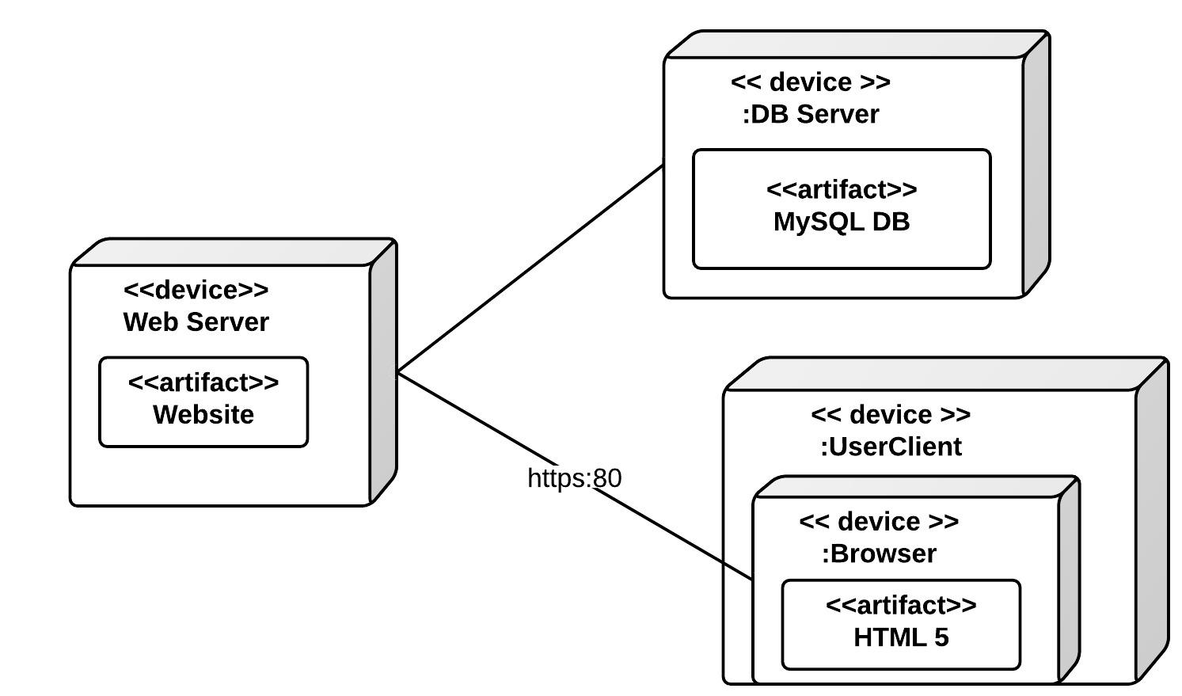
Example Deployment Diagram

Slide 23
Component Diagram
Hubungan fisik di antara komponen perangkat lunak
applet1.class
applet1.java
Demo.html
applet2.class
applet2.java
logo.gif

Slide 24
Review: Dimensions of the Design Model
High
Analysis model
Abstraction Dimension
Design model
Data/Class
Elements
Architectural
Elements
Interface
Elements
Component-level
Elements
Deployment-level
Elements
Low
Process Dimension (Progression)

Slide 25
TERIMA KASIH

